Slide 1









Stockage de l’hydrogène
Powerpoint Etudiant
Content created by
<Partner logo>
Dernière mise à jour le 04-11-2019

Slide 2
Le type de stockage utilisé pour l’hydrogène dépend de plusieurs facteurs.
Discutez entre vous et avec le professeur de la signification de cette phrase. Quel est votre avis sur ce sujet ?
Dernière mise à jour le 04-11-2019

Slide 3
Le type de stockage utilisé pour l’hydrogène dépend de plusieurs facteurs.
Volume
Température
Durée de stockage
Application
Dernière mise à jour le 04-11-2019

Slide 4
Le type de stockage utilisé pour l’hydrogène dépend de plusieurs facteurs.
Volume : A haute pression on augmente la capacité de stockage. On peut stocker une plus grande masse d’hydrogène.
Température : A très basses températures il faut utiliser des matériaux spéciaux pour éviter la fragilité.
Durée : Doit-on conserver le stockage longtemps ?
Utilisation : Doit-on le transporter avant de l’utiliser ?
Dernière mise à jour le 04-11-2019

Slide 5
En fonction de la méthode de production, les besoins de stockage seront différents. Pour le comprendre Il est utile de considérer le cycle de vie de l'hydrogène lorsqu'il provient d'une source d'énergie renouvelable.
L'économie de l'hydrogène est un système permettant de fournir de l'énergie grâce à la mise en place d'une infrastructure adaptée. Celle-ci regroupe la production, la distribution, l'utilisation et le stockage de l'hydrogène. Ces processus sont essentiels à la réalisation de ce système.
Dernière mise à jour le 04-11-2019

Slide 6
Ci-dessous se trouve un schéma typique d'une cellule électrolytique. La combinaison d’une source d’énergie renouvelable comme l’éolien et le solaire avec un électrolyseur permet de produire et stocker de l’hydrogène qui peut ensuite être utilisé comme tampon d’énergie pour absorber les pics de consommation du réseau électrique.
Dernière mise à jour le 04-11-2019

Slide 7
L’hydrogène peut être stocké sur le lieu de production sous la forme de gaz compressé ou de liquide. On peut également employer une méthode chimique de stockage dans un support solide. La distribution de l’hydrogène est relativement simple vu qu’il suffit de l’acheminer dans des conduites jusqu’au lieu d’utilisation.
Durant les deux dernières décennies, des milliards de mètres cube d’hydrogène ont été produits, stockés temporairement et transportés dans des conduites pour alimenter les industries chimique et aérospatiale.
L’un des principaux obstacles à l’établissement d’une économie de l’hydrogène est qu’il faut stocker l’hydrogène de façon sûre, compacte, fiable et rentable. Le Département de l’Énergie des États-Unis a publié que pour être compétitif par rapport aux technologies conventionnelles, l’hydrogène carburant doit permettre à un véhicule d’atteindre une autonomie de 300 miles soit 380 km. Cela représente un défi au vu des propriétés physiques de l’hydrogène.
Dernière mise à jour le 04-11-2019

Slide 8
Les techniques de stockage les mieux établies sont les bouteilles à haute pression qui sont classées en quatre groupes en fonction de leurs matériaux et de la pression de travail.
Les réservoirs modernes de Type IV sont entièrement construits à partir de polymère renforcé de fibres de carbone avec une doublure intérieure étanche appelée « liner » en polyéthylène ou en polyamide.
Type I, les bouteilles sont des conteneurs entièrement métalliques en acier ou en aluminium.
Type II, ils sont essentiellement des réservoirs de type I enfermés dans un enroulement en polymère renforcé de fibres de verre (GFRP).
Les réservoirs de Type III constituent une amélioration du type II avec un matériau composite tel que du polymère renforcé de fibres de carbone (CFRP) avec une doublure intérieure étanche appelée « liner » en aluminium ou en acier.
Les quatre principaux types de réservoirs à haute pression utilisés pour le stockage d'hydrogène.
Dernière mise à jour le 04-11-2019

Slide 9
Souvent, l’hydrogène est stocké sous forme de gaz comprimé, pressurisé dans un réservoir sous 35 MPa ou 70 MPa. Augmenter la pression permettrait d’améliorer la densité énergétique et donc réduire la taille du réservoir mais cela donnerait un système beaucoup plus lourd. L’hydrogène n’est pas un gaz idéal, il faut donc beaucoup d’énergie pour le comprimer, à savoir 2,1 % du contenu énergétique du réservoir. Cette énergie est perdue lors de l’utilisation du compresseur, ce qui rend le système moins efficace. Un autre désavantage de ce mode de stockage est lié aux problèmes de taille et de poids des réservoirs, qui le rendent moins intéressant pour des utilisations mobiles.
Dernière mise à jour le 04-11-2019

Slide 10
L’hydrogène peut également être stocké sous forme liquide, sous conditions cryogéniques. Cela implique de conserver l’hydrogène sous 1 atm à -253 °C. Stocker l’hydrogène à l’état liquide améliore sa densité volumétrique, permettant de le conserver dans un réservoir plus petit. Les problèmes liés à cette méthode de stockage sont : l’évaporation, l’énergie consacrée à la liquéfaction et la taille du réservoir ainsi que les différents coûts qui y sont liés. Suite à l’évaporation de l’hydrogène liquide, la pression à l’intérieur du réservoir augmente, cela peut constituer un risque de sécurité dans le cas où un véhicule propulsé à l’hydrogène est garé dans un espace confiné et mal ventilé. En effet, l’hydrogène est susceptible de s’auto-allumer. D’après le Dpt. de l’Énergie des États-Unis, plus ou moins 30 % du pouvoir calorifique inférieur de l’hydrogène est nécessaire pour la liquéfaction. Cette méthode est donc énergivore, ce qui entraîne des coûts élevés.
Dernière mise à jour le 04-11-2019

Slide 11
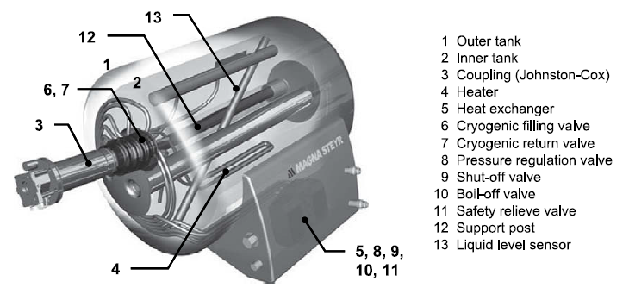
Système de réservoir de stockage d’hydrogène liquide
(avec l’aimable autorisation de Magna Styer et de BMW)
Dernière mise à jour le 04-11-2019

Slide 12
Comme alternative, un système appelé cryo-compression gazeuse est en cours de développement. Il vise à créer un réservoir plus léger et plus compact que ceux d’autres modes de stockage. BMW a lancé en 2015 une voiture « fuel cell » utilisant un réservoir d’hydrogène cryo-comprimé. La température de stockage de ce système n’est pas aussi basse que celle d’un réservoir d’hydrogène liquide. On utilise de l’hydrogène gazeux très froid et l’évaporation est maitrisée.
Coupe transversale d'un réservoir de stockage d'hydrogène gazeux cryogénique.
Dernière mise à jour le 04-11-2019

Slide 13
De nouvelles méthodes permettent de stocker de l’hydrogène, physiquement ou chimiquement dans certains matériaux. L’hydrogène peut être conservé à la surface par adsorption. L’hydrogène peut aussi être dissocié en atomes et absorbé dans le réseau cristallin d’un hydrure métallique. Selon une troisième méthode les atomes d’hydrogène forment des liens chimiques forts et donnent naissance à de nouveaux composés comme les hydrures complexes et les hydrures chimiques.
Les hydrures métalliques se forment lorsque certains métaux réagissent avec de l’hydrogène gazeux. Les plus utiles réagissent à température ambiante sous moins de 500 kPa d’hydrogène. Voici quelques exemples: hydrure de palladium (PdH), hydrure de magnésium (MgH₂) et hydrure de lanthane nickel (LaNi₅H_{x}). L’absorption de l’hydrogène dans ces types de métaux est exothermique. À l’inverse, la désorption est endothermique. De l’énergie thermique est donc nécessaire pour permettre de libérer l’hydrogène.
Schéma d’un réservoir d’hydrure métallique (MH)
Pour un usage stationnaire dans le domaine industriel, l’espace n’est pas aussi important que pour un usage mobile, puisque le système n’est pas limité par des contraintes de volume imposées par un véhicule.
Dernière mise à jour le 04-11-2019

Slide 14
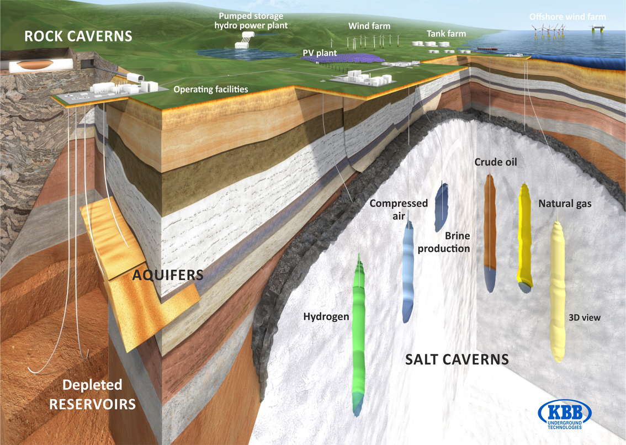
De grandes quantités d’hydrogène peuvent aussi être stockées en sous-sol dans des cavernes, des dômes de sel voire dans des champs pétroliers et gaziers épuisés. L’image suivante démontre le potentiel existant pour le stockage de grandes quantités d’hydrogène dans des cavernes. Il y a de nombreux sites de stockage à travers le monde, comme la caverne de sel de l’entreprise ICI (Imperial Chemical Industries) située à Teesside, Angleterre, où sont stockés 95 % d’hydrogène pur et 3 % - 4 % de CO₂ .
Entre 1956 et 1974, l’entreprise gazière française « Gaz » a stocké du gaz de synthèse dans une nappe aquifère à Beynes, en France et n’a signalé aucun problème de sécurité durant cette période.
La Russie a également stocké de l’hydrogène sous terre, sous une pression de 9 MPa. Ce gaz était tout particulièrement destiné à l’industrie aérospatiale russe.
Dernière mise à jour le 04-11-2019

